Slide 1
Physiologie de l’iris et du corps ciliaire
Dr SAADOULI D

Slide 2
Pré test
l’iris est un composant de l’uvée
l’iris est formée par 2 membranes
La coloration de l’iris est sous la dépendance de son épithélium pigmenté
L’iris est formée par deux système musculaire
L’innervation de l’iris est sous la dépendance du système autonome
La vascularisation de l’iris provient du grand cercle artériel du corps ciliaire
Quel est le rôle de l’iris
Les procès ciliaires joue un rôle important dans l’accommodation
Le corps ciliaire est de forme triangulaire
La sécrétion de l’humeur aqueuse se fait dans la partie postérieure du corps ciliaire
Le corps ciliaire est une structure annulaire
Le corps ciliaire est formé par une trame vasculaire
L’innervation du corps ciliaire est sous la dépendance du système autonome
L’iris module la courbure du cristallin
Citer les 2 rôle du corps ciliaire

Slide 3
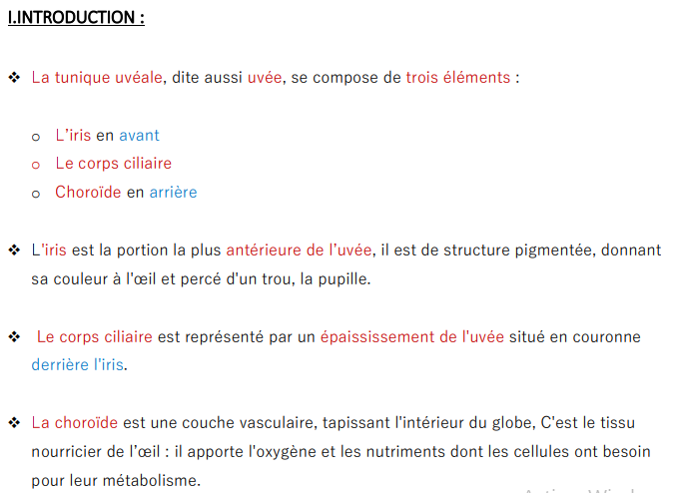

Slide 4
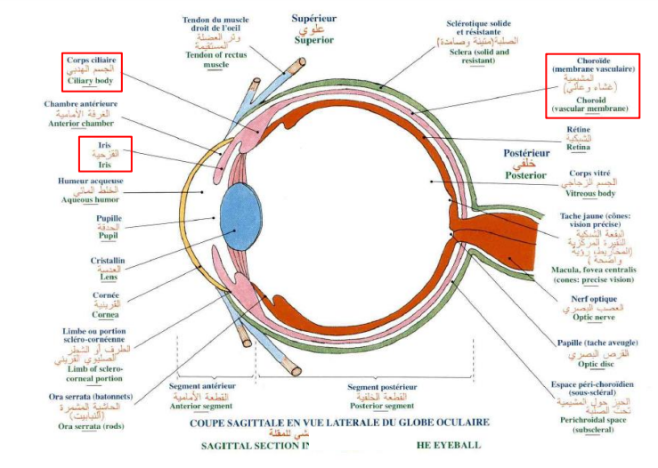

Slide 5
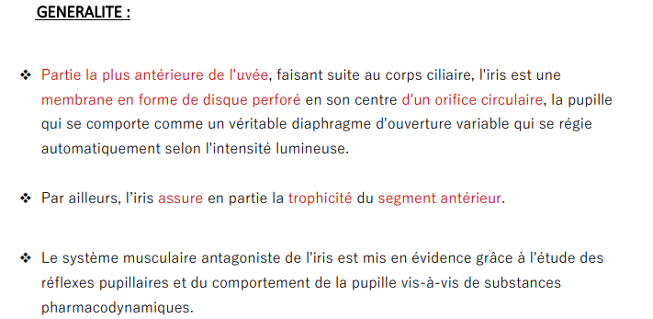
Iris
Notes:
On lui décrit 2 faces antérieure et postérieure et 2 bords interne et externe

Slide 6
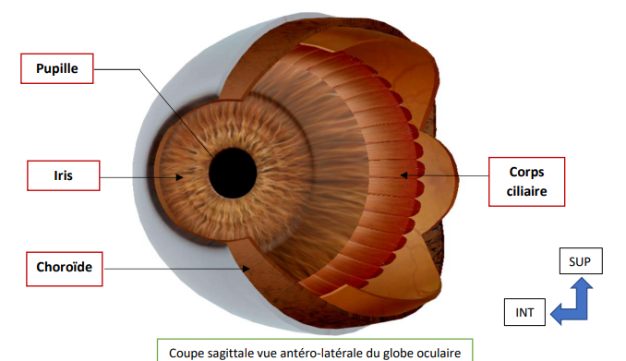
Iris

Slide 7
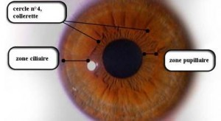
Iris

Slide 8
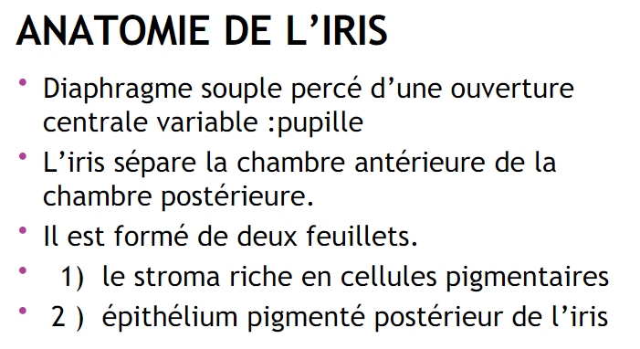
Iris

Slide 9
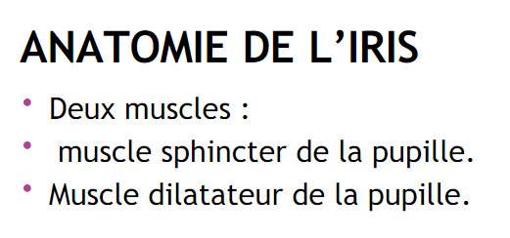

Slide 10
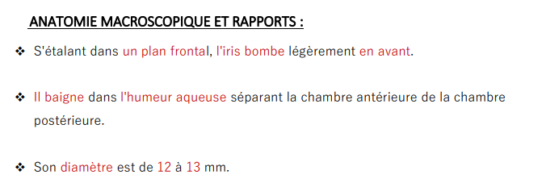
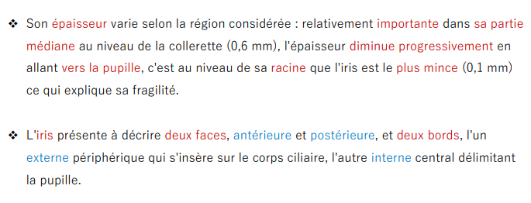
Iris

Slide 11
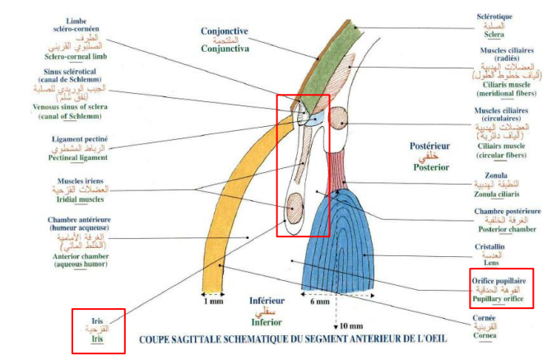

Slide 12
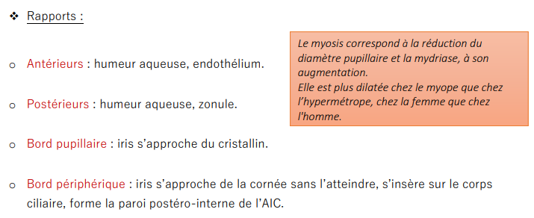

Slide 13
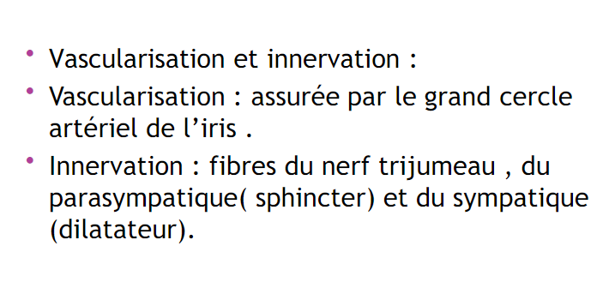
Iris

Slide 14
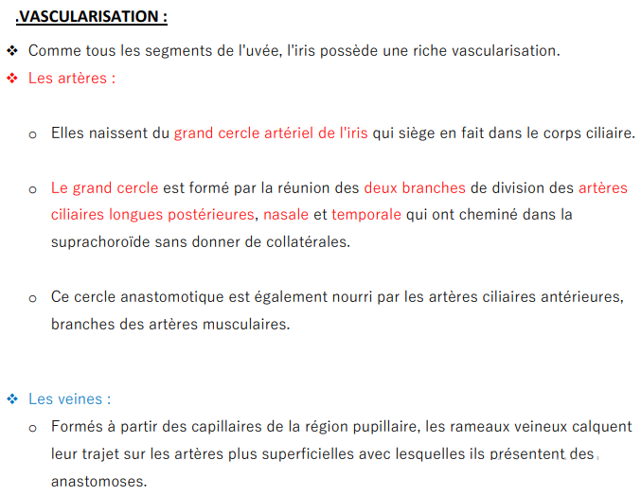

Iris

Slide 15
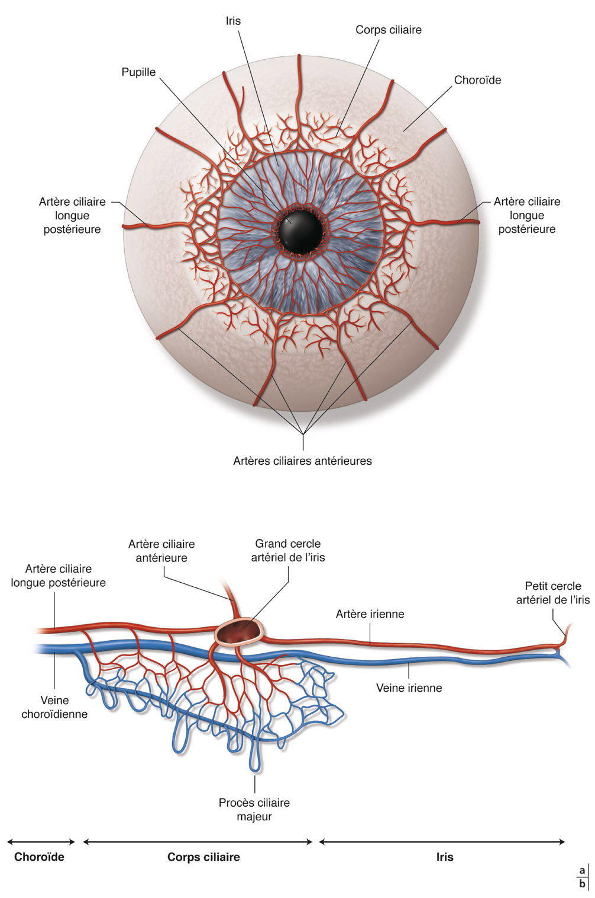

Slide 16
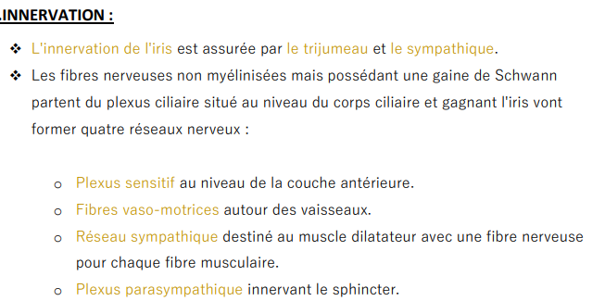

Slide 17
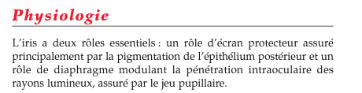
Iris

Slide 18
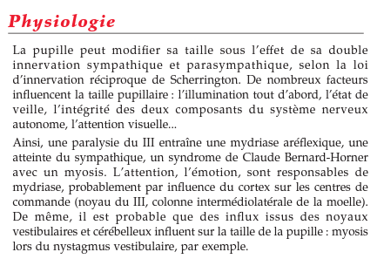
Iris

Slide 19
Corps ciliaire

Slide 20
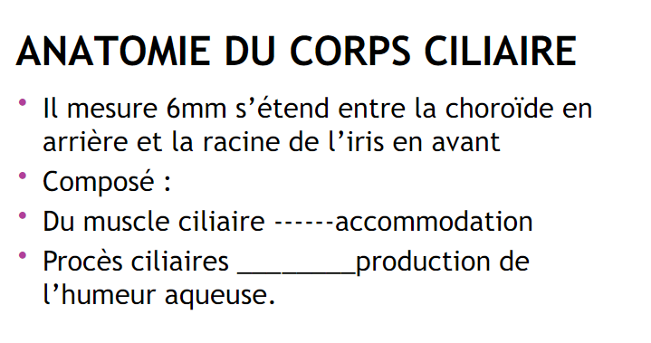

Slide 21
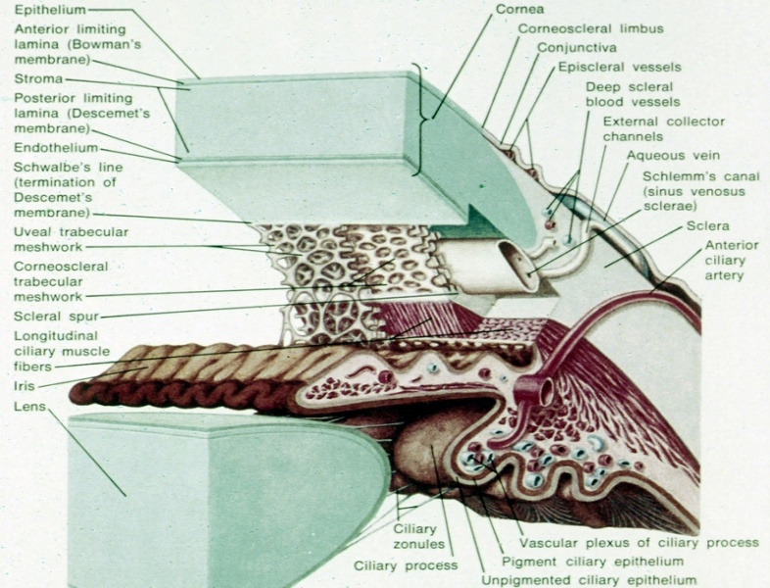
CORPS CILIAIRE ET PROCÈS CILIAIRES
Le corps ciliaire est une structure annulaire située en arrière de l’iris.
Triangulaire
face antérieure représente le site d’insertion de l’iris latéralement, et délimite en arrière et en dedans le sulcus ciliaire.
La face postérieure est le site d’insertion des procès ciliaires, responsables de la sécrétion de l’HA. La face postérieure se poursuit en arrière par une partie plissée (pars plicata) puis lisse (pars plana), et se termine à l’ora serata par la choroïde recouverte des différentes couches de la rétine périphérique
la face externe adhère à la face interne de la sclère située en arrière du limbe cornéoscléral

Slide 22
CORPS CILIAIRE ET PROCÈS CILIAIRES
Le corps ciliaire est essentiellement composé d’une base musculaire, sur laquelle s’insèrent des digitations conjonctivo-vasculaires appelées procès ciliaires qui sont recouvertes d’un double épithélium ciliaire.
Le corps ciliaire est assez abondement innervé par le système nerveux autonome.

Slide 23
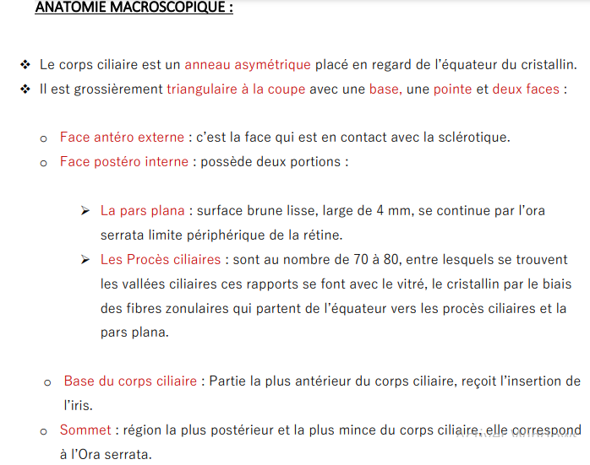
Corps ciliaire

Slide 24
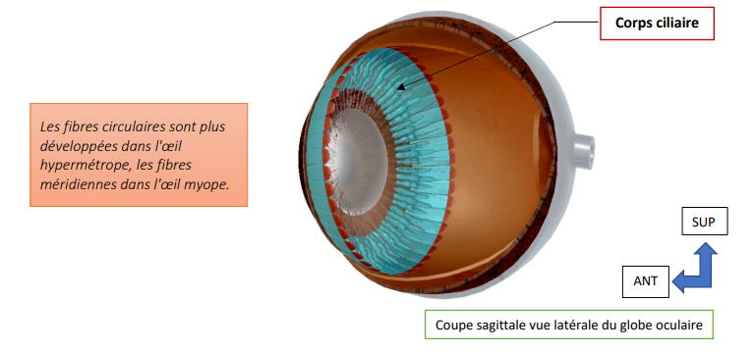
Corps ciliaire

Slide 25
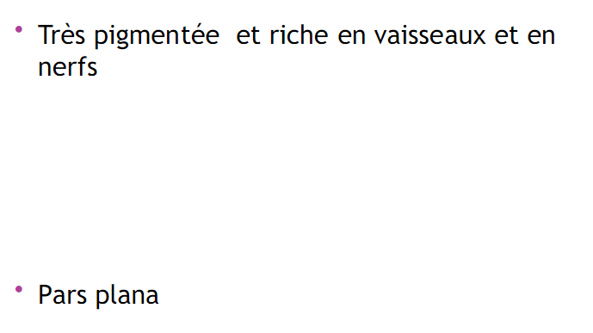
Corps ciliaire

Slide 26
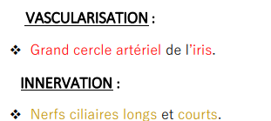
Corps ciliaire

Slide 27
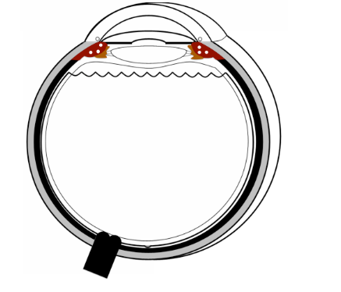
Corps ciliaire
Le corps ciliaire s'insère sur la sclère immédiatement en arrière de l’iris et forme une couronne masquée par le disque irien.
C'est une structure musculaire et vasculaire.
Le corps ciliaire régule la courbure du cristallin à l'origine de l'accommodation par le biais du muscle ciliaire dont les contractions sont transmises au cristallin via les fibres de la zonule.
La deuxième fonction du corps ciliaire est la sécrétion par les procès ciliaires de l’humeur aqueuse (liquide nourricier dont le volume est à l'origine de la pression intra oculaire).

Slide 28
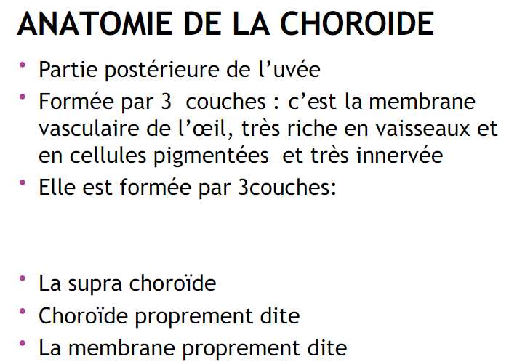

Slide 29
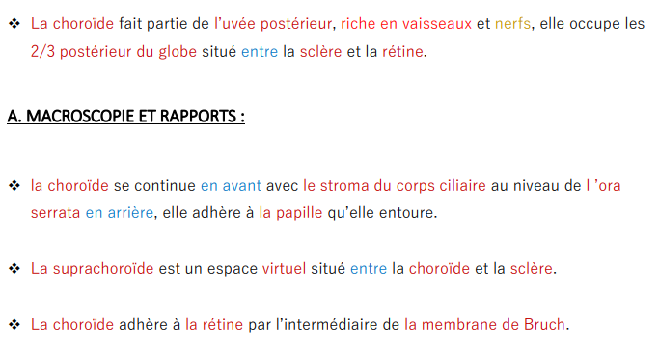
Choroïde

Slide 30
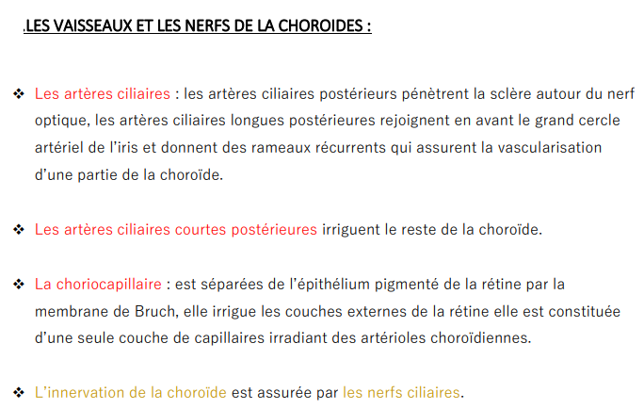
Choroïde

Slide 31
CONCLUSION :
❖ L'uvée est un tissu pigmenté qui tapisse la paroi interne de la sclère.
❖ Son nom est dû à sa forme sphérique et à sa coloration brun-rougeâtre qui rappellent celle de la peau du raisin ("Uva" en Latin).
❖ L'uvée est divisée en 3 structures d'avant en arrière : l’iris, le corps ciliaire, la choroïde.
❖ Principales pathologies de l'uvée : Inflammations (uvéite, choroïdite) , Glaucomes, tumeurs.

